Slide 1
Vijwilligerswerk: waar ligt de grens?
NPV dag oktober 2018

Slide 2
Mogelijke vragen
We willen iedereen helpen. Maar hoe doe je dat als de hulpvrager heel anders is, of problemen heeft die het helpen moeilijk maken? Hoe bewaak je grenzen? Of moet je af en toe eens flink over grenzen heenstappen?

Slide 3
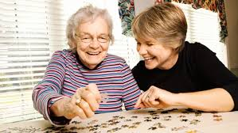
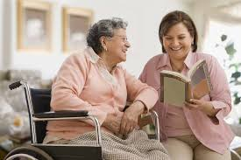

Slide 4
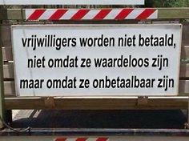

Slide 5
Prachtig werk
Vrijwilligers doen prachtig werk!
Vrijwilligerswerk is het cement in de samenleving
Er komt ook in de zorg steeds meer op de schouders van vrijwilligers te liggen; instellingen en overheden bezuinigen op vast personeel; mensen hebben ook langer zorg nodig.

Slide 6
Een christelijk werk
Vrijwilligerswerk is een christelijk werk: werken zonder daarvoor beloond te worden.
Efeze 2:10 Want wij zijn Zijn maaksel, geschapen in ​Christus​ ​Jezus​ om goede werken te doen, die God van tevoren bereid heeft, opdat wij daarin zouden wandelen.
1 Tim. 6:18 God geeft ons veel… om te genieten; ook om goed te doen, rijk te zijn in goede werken, vrijgevig te zijn en bereid om samen te delen.

Slide 7
Het gaat ver
Vrijwilligerswerk gaat heel ver, omdat
  liefde heel ver gaat (Ef. 5:2).
  de nood en eenzaamheid soms hoog zijn
  principes (bijvoorbeeld: géén abortus, geen euthanasie) niet goedkoop mogen zijn
  een diaconaal getuigenis ook een missionair getuigenis is
Dus: NPV beleidsmakers en vrijwilligers: zeg niet te snel nee. De grens is niet snel bereikt!

Slide 8
Geen eigenliefde
De liefde van de wereld is eigenliefde: voor de eigen soort mensen (bloedverwanten, vrienden, medekerkleden, dorpsgenoten, volksgenoten)
De liefde van God gaat uit naar de wereld, naar de anderen, naar vijanden, naar vreemde vogels, zondaren.
  Vraag: is Gods liefde grenzeloos?

Slide 9
Liefde voor de ander
Het anders zijn van de ander schrikt niet af!
Christelijk vrijwilligerswerk richt zich op veel doelgroepen, zoals: zieken, mensen met schulden, prostituees, gevangenen, asielzoekers, straatbewoners, ongewenst zwangeren, psychisch zieken, pleegkinderen.
  Hoe breed is de doelgroep van de NPV? Horen er ook ongelovigen bij?

Slide 10
Ervaringen delen
Met welk soort hulpvragende mensen komt u nu als vrijwilliger in aanraking?
Hoe anders dan u staan deze mensen in het leven? Is dat fijn of niet?
Zou u hulpvragen en doelgroep willen verbreden of willen versmallen? Waarom wel of niet?

Slide 11
Volhouden
Of u meer of minder hooi op de vork kunt nemen, heeft ook te maken met uw draagkracht. Hoe mooi het vrijwilligerswerk ook is, je moet het maar wel zien vol te houden.
  Geeft u nu elkaar tips hoe u het (misschien al jaren) volhoudt als NPV-er.

Slide 12
Grenzen zijn nodig
Vrijwilligerswerk volhouden kan alleen als er duidelijke grenzen zijn. Bijvoorbeeld:
  U kunt niet met drie vrijwilligers 25 mensen helpen
  U kunt uw taak niet volhouden als uw leven al veel te druk is
  U redt het ook niet lang als u dingen tegen uw zin moet doen
  → Ja zeggen gaat dus goed als nee zeggen ook kan!

Slide 13
Grenzen bewaken of verleggen?
Hoe vaak krijgt u iets te doen als vrijwilliger waarvan u denkt: ‘Dat doe ik liever niet!’? Waar heeft dat mee te maken? Hoe gaat u er vervolgens mee om?
Er zijn twee mogelijkheden in zo’n situatie. U verlegt uw grenzen (stapt misschien uit uw veilige zone) of u weigert het verzoek.
Te vaak iets tegen uw zin doen (halfhartig de grens verleggen), vreet energie en verknoeit de vreugde.

Slide 14
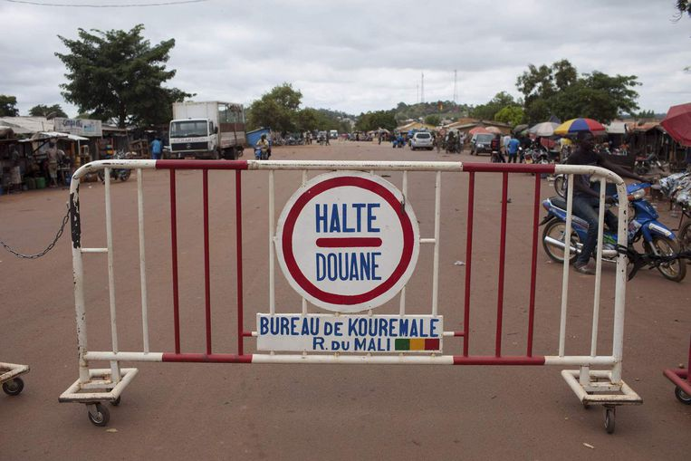
Openen of sluiten?

Slide 15
Er zijn praktische grenzen
Wie wat doet hangt af van wie waarvoor beschikbaar is. Dat kan per NPV afdeling verschillen. Er kan wel beleid op gemaakt worden. Je kunt nieuwe hulpvragen en (nieuwe) vrijwilligers werven.
Soms moeten er afspraken gemaakt worden met andere vrijwilligersorganisaties. Wie doet wat?

Slide 16
Afspraken maken
Sommige praktische grenzen kun je het beste in overleg vastleggen.
  NPV-ers zijn er wel/ niet voor om bij iemand dagelijks steunkousen uit te trekken
  NPV-ers mogen geen/ wel pillen geven aan patiënten.
  NPV-ers behangen wel/ niet kamers van hulpbehoevenden

Slide 17
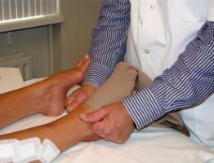

Slide 18
Principiële grenzen
Loopt u wel eens tegen principiële grenzen op? Hoe gaat u daarmee om? Geef eigen voor- beelden. Reageer op de volgende vragen:
  Zou u iemand op zondag helpen waardoor u de kerkdienst mist? Ja, nee, waarom?
  Verleent u palliatieve ondersteuning als u weet dat iemand euthanasie wenst? Ja, nee, waarom?
  Rijdt u een hulpbehoevende jonge vrouw naar een abortuskliniek? Ja, nee, waarom?

Slide 19
Persoonlijke grenzen
Wees enthousiast, maar wees ook realistisch. U moet uw taak kunnen waarmaken. U bent ook geen moeder Theresa.
  U kunt niet alles tegelijk goed doen en moet prioriteiten stellen.
  Als u zelf zorg nodig hebt, gaat dat voor.
  Als uw agenda vol is, is uw agenda vol.
  Verwaarloos uw eigen gezin niet.
  Leg uw vrijwilligerstaak op tijd neer.

Slide 20
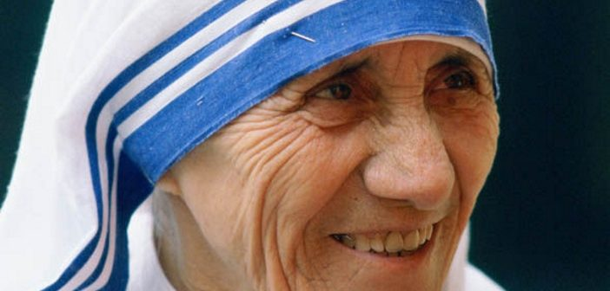

Slide 21
Communicatie
Over grenzen – dit doen wij wel of niet; dit doe ik wel of niet, moet je helder communiceren met de juiste persoon.
  Dus niet roddelen of zuchten zonder aan de bel te trekken
  Dus niet automatisch aansluiten bij hoe anderen erover denken, maar ook gewoon zelf eerlijk zijn.

Slide 22
Dus… als iemand u iets vraagt…
Een cliënt vraagt: ‘Kunt u niet elke week komen?’ ‘Kunt u op zondag komen?’
Beloof niet te snel dat je doet wat iemand vraagt
Vraag eventueel bedenktijd (daarin kun je ook overleggen met een ander)
Vergeet niet dat je ook kunt delegeren
Wees open, eerlijk, realistisch

Slide 23
Een woord om te onthouden
Voor u op pad gaat als vrijwilliger mag u deze bijbeltekst in uw oren knopen
2 Tim. 1:7 ‘Want God heeft ons niet gegeven een geest van vreesachtigheid, maar van kracht en ​liefde​ en bezonnenheid.’

